Slide 1


Transformación digital de
Perfulandia SPA
Rocío Trujillo
Gabriel Olguin
Matías Olivera
Equipo

Slide 2

Introducción
Perfulandia SPA es una empresa chilena emergente, que se ha destacado por ofrecer productos de alta calidad a precios competitivos.
Tras su crecimiento exponencial y el aumento de nuevos clientes a nivel nacional, este rápido crecimiento ha revelado las limitaciones de su actual sistema de software monolítico.
El sistema ha comenzado a fallar, presentando problemas de rendimiento y disponibilidad que ponen en riesgo las operaciones diarias y la satisfacción del cliente.

Slide 3
Estructura del proyecto
El proyecto está construido con el framework Spring Boot, y se gestiona con Maven, que es una herramienta que permite automatizar la construcción del proyecto, gestionar librerías y ejecutar tareas de forma eficiente.
Microservicio Usuarios
BD MySQL
Tabla Usuarios
CLIENTE: Postman/FrM1tend
Microservicio Productos
BD MySQL
Tabla Productos
Microservicio Proveedores
BD MySQL
Tabla Proveedores

Slide 4
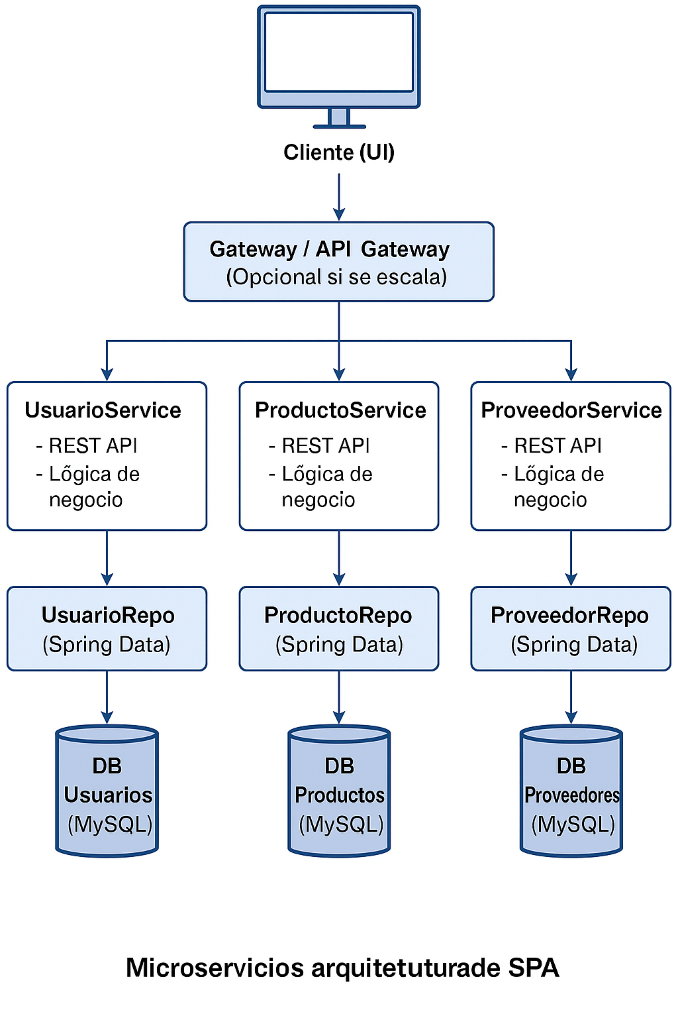
Diagrama de
Arquitectura de
Microservicios
UsuarioService: Maneja la lógica y rutas relacionadas con usuarios.
ProductoService: Maneja operaciones sobre productos.
ProveedorService: Gestiona proveedores.
Framework: Spring Boot
Persistencia: Spring Data JPA + MySQL
Gestión de dependencias: Maven
Gestión de versiones: Git/GitHub

Slide 5
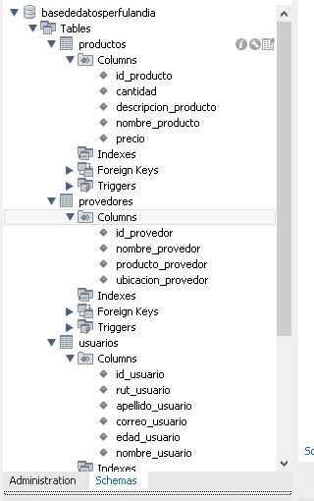
Base de datos
Se utilizó MySQL como motor de base de datos. Cada microservicio tiene asociada al menos una entidad, lo que se refleja en la estructura de la base de datos
Productos: id, cantidad, descripción, nombre, precio
Proveedores: id, nombre, producto, ubicacion
Usuarios: id, nombre, apellido, edad, rut, correo

Slide 6
IMPLEMENTACIÓN DE LOS
SERVICIOS

Slide 7
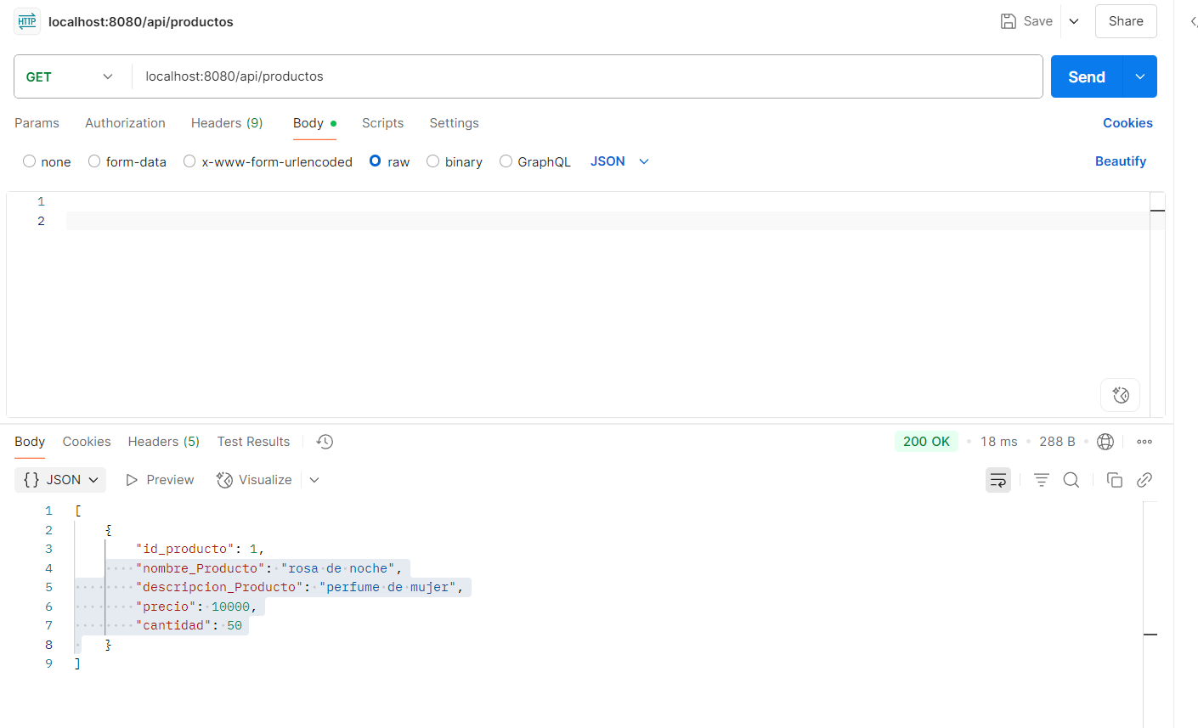
Servicio de productos (GET)

Slide 8
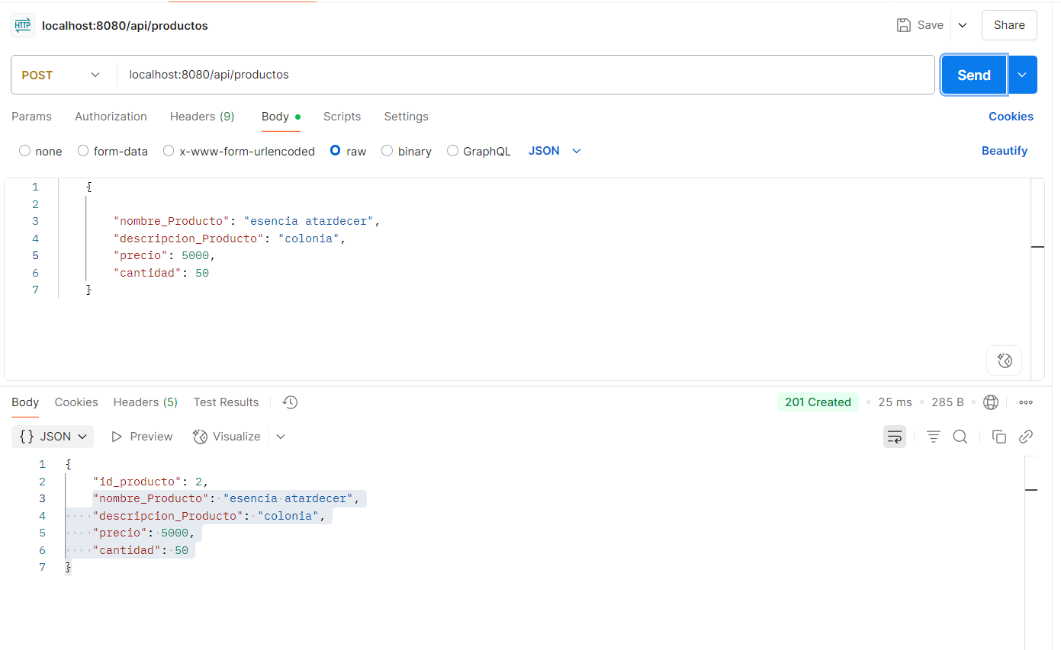
Servicio de productos (POST)

Slide 9
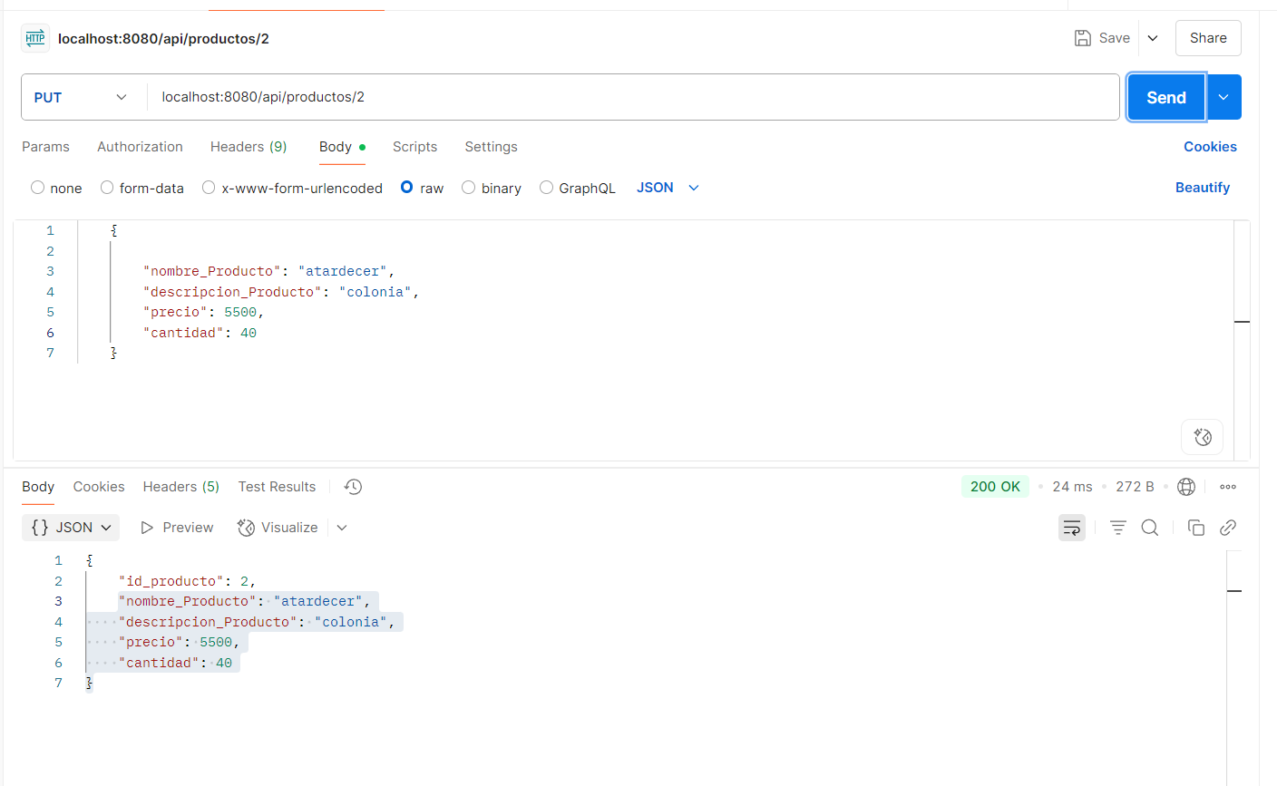
Servicio de productos (PUT)

Slide 10
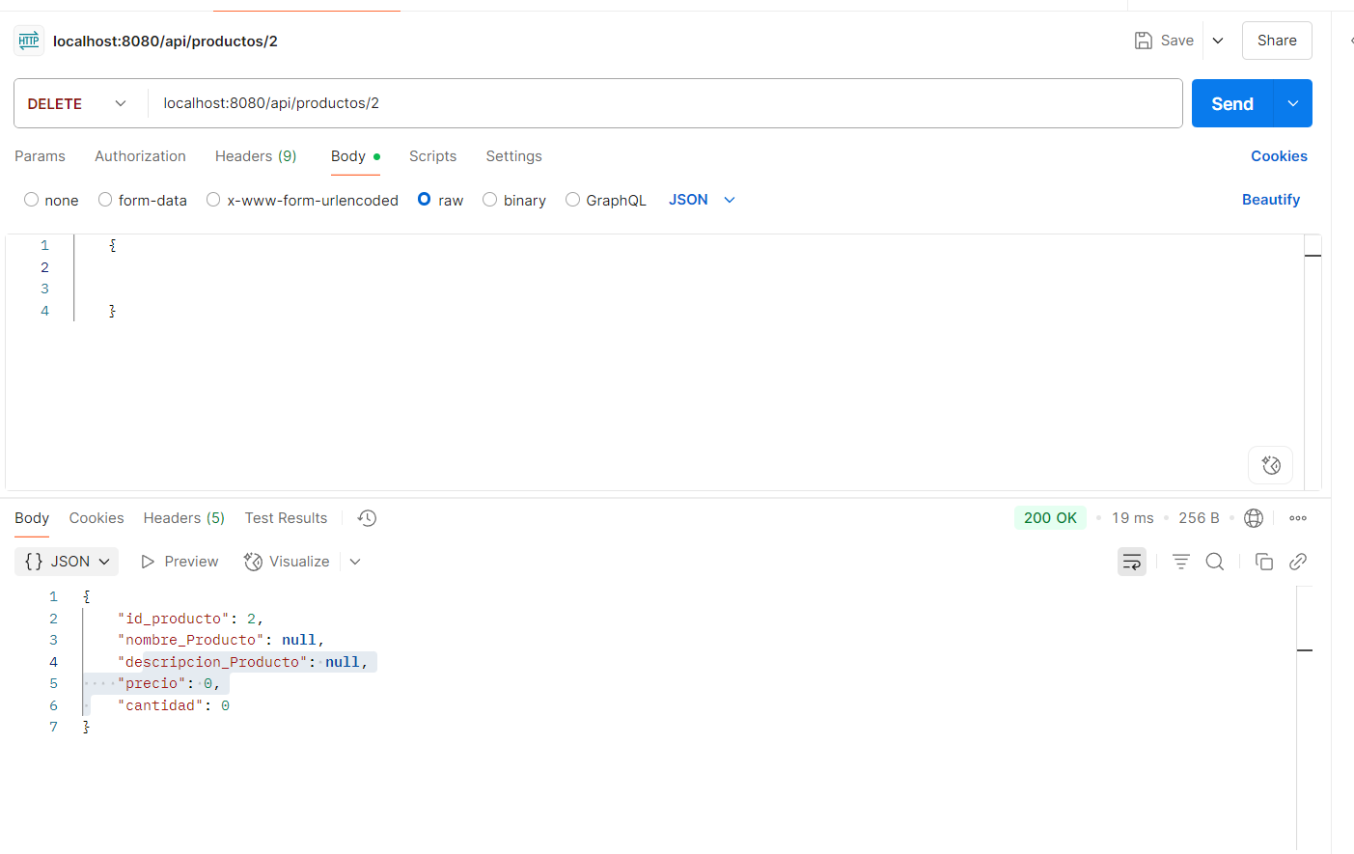
Servicio de productos (DELETE)

Slide 11
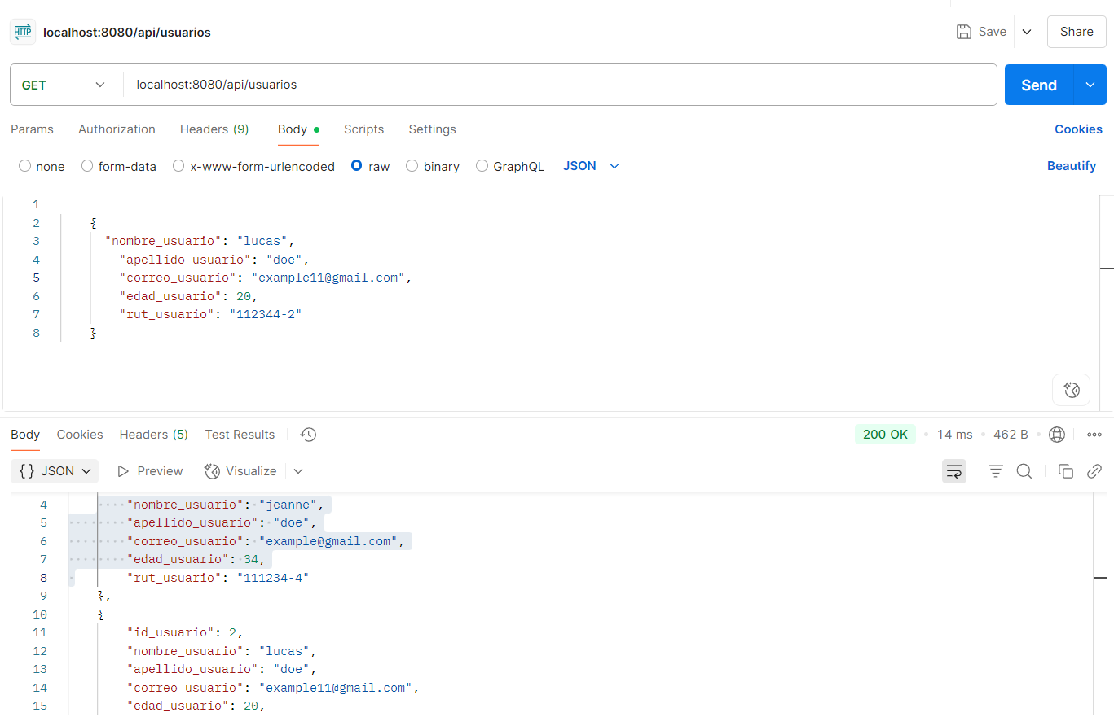
Servicio de usuarios (GET)

Slide 12
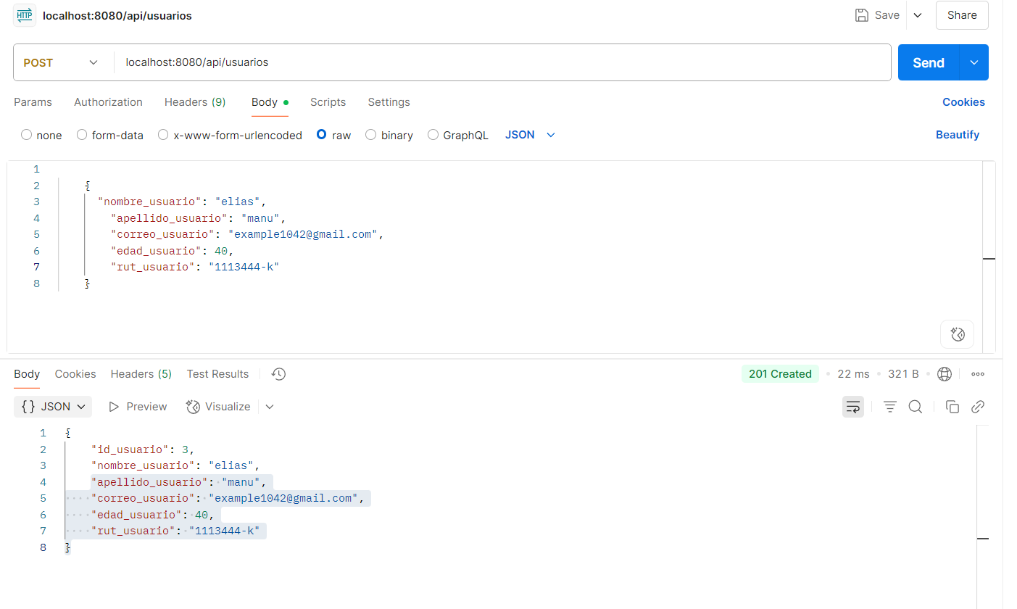
Servicio de usuarios (POST)

Slide 13
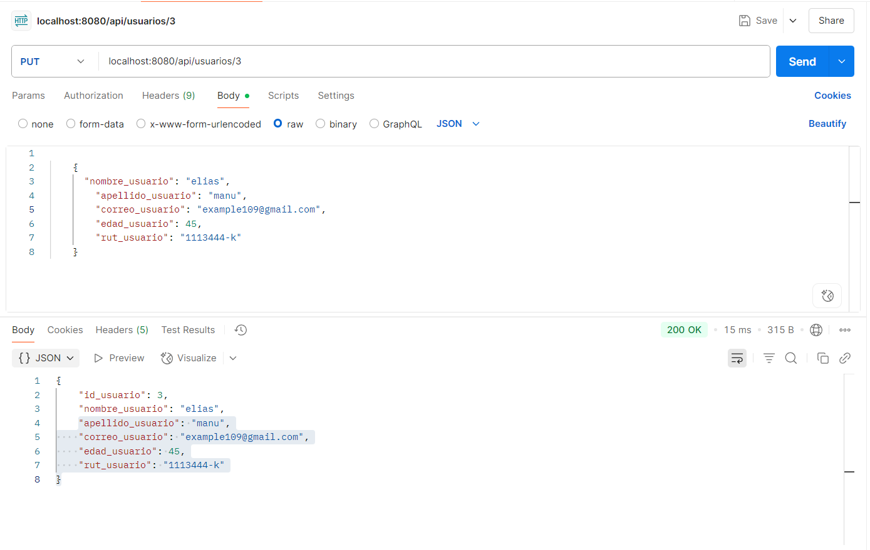
Servicio de usuarios (PUT)

Slide 14
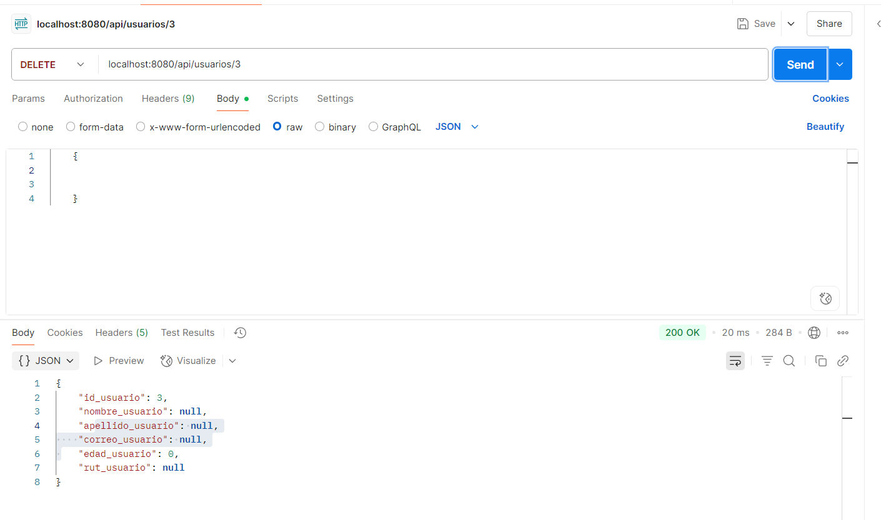
Servicio de usuarios (DELETE)

Slide 15
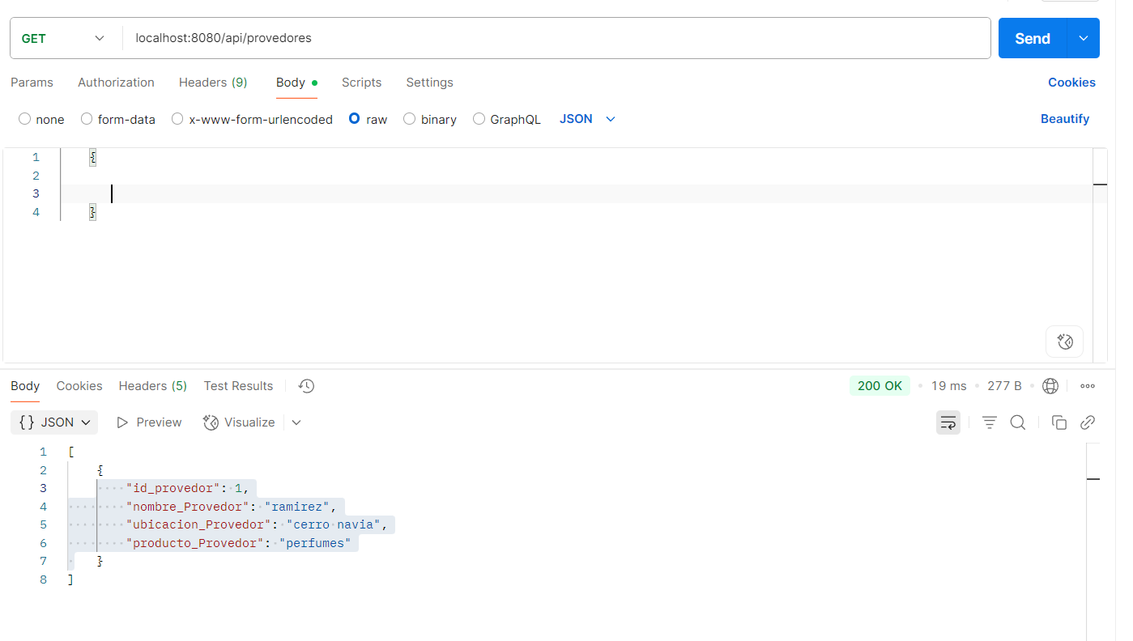
Servicio de proveedores (GET)

Slide 16
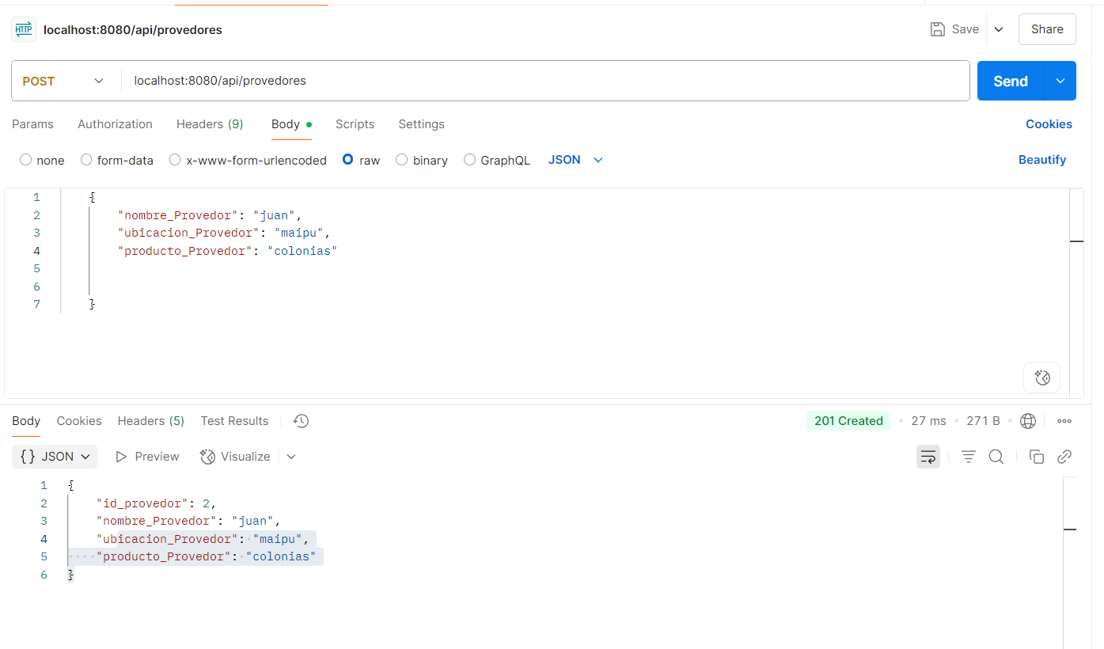
Servicio de proveedores (POST)

Slide 17
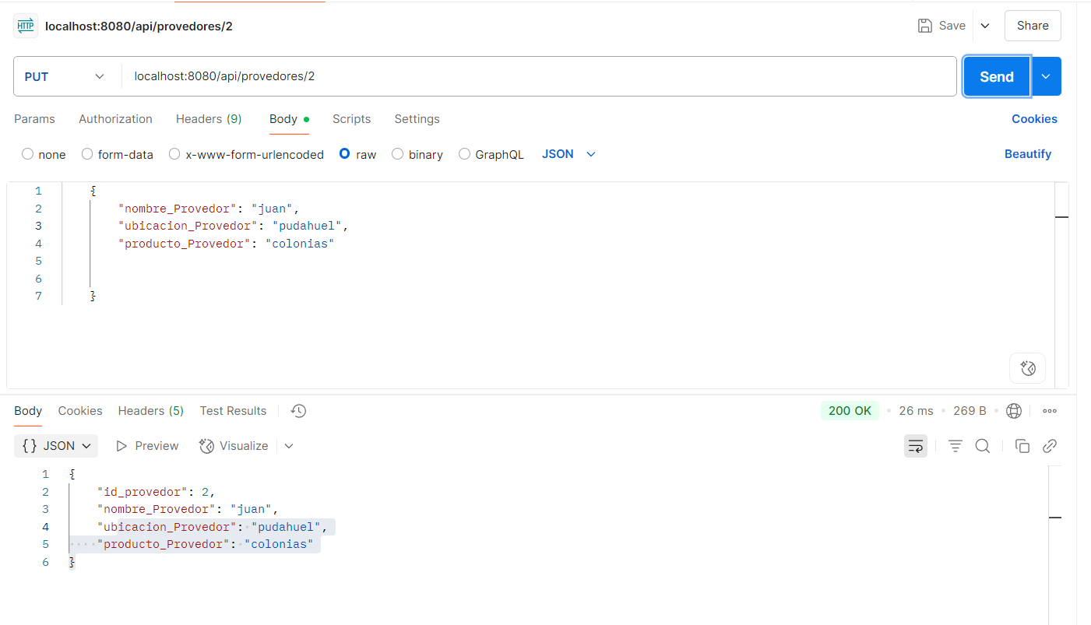
Servicio de proveedores (PUT)

Slide 18
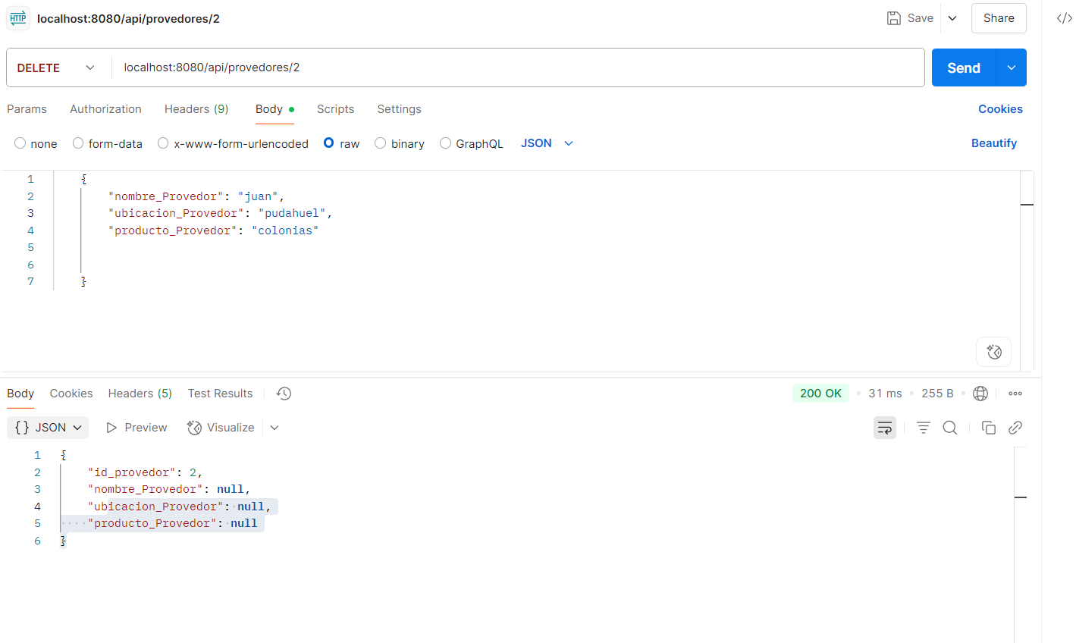
Servicio de proveedores (DELETE)

Slide 19
Conclusion

